Slide 1
Государственное бюджетное дошкольное образовательное учреждение детский сад № 29 общеразвивающего вида с приоритетным осуществлением деятельности по познавательно-речевому развитию детей Кировского района Санкт-Петербург
Проект «Вода».
Средняя группа.
Автор проекта Отарбаева Н.И
Санкт-Петербург
2014 год

Slide 2
Вид проекта : познавательно-исследовательский, групповой, долгосрочный. Проблема : недостаточный уровень знаний детей о физических свойствах воды. Объект исследования: вода, снег, лед
Участники проекта: дети, педагоги, родители.
Цель – способствовать развитию у детей познавательной активности, стремления к самостоятельному познанию, поиску ответа на вопросы, любознательности.
Задачи:
Расширение представлений детей об окружающем мире через знакомство с элементарными знаниями из различных областей наук:
развитие у детей элементарных представлений об основных свойствах воды и физических явлениях: теплота, таяние и замерзание воды.
Развитие элементарных математических представлений: упражнение в количественном счете, различение геометрических фигур. Формирование представлений о мерке, как о способе измерения объема. массы.
Развитие у детей пользоваться приборами-помощниками при проведении игр-экспериментов (увеличительное стекло).
Развитие у детей мыслительных способностей: анализ. классификация, сравнение, обобщение. Прививать первые навыки активности и самостоятельности мышления.
Создание условий для социально-личностного развития каждого ребенка: коммуникативности, самостоятельности, наблюдательности, элементарного самоконтроля.

Slide 3
Интеграция образовательных областей
Социально-коммуникативное развитие
направлено на:
становление самостоятельности, целенаправленности, саморегуляции собственных действий
Познавательное развитие
Развитие предполагает формирование познавательных действий, становление сознания, развитие воображения и творческой активности, любознательности и познавательной мотивации
Речевое развитие
Владение речью , как средством общения и культуры; развитие речевого творчества
Задачи педагогической работы
по формированию интеллектуальных и личностных качеств детей решаются интегрированно
в ходе освоения образовательных областей
Художественно- эстетическое
Развитие предпосылок ценностноно- смыслового восприятия мира природы; становление эстетического отношения к окружающему миру; реализация самостоятельной художественно-творческой деятельности детей
Физическое развитие
Приобретение опыта в различных видах деятельности, становление целенаправленности и саморегуляции в двигательной сфере: становление ЗОЖ.

Slide 4
Этапы реализации проекта.
Подготовительный (организационный) этап:
определение темы, цели, задачи, проблемы;
создание условий для реализации проекта;
привлечение родителей к участию в работе проекта;
формирование команд(подгрупп) участников проекта;
составление план работы,
Основной этап:
реализация проекта
(проведение основных мероприятий по плану)
Заключительный этап:
защита проекта.
Оценка полученных результатов в свете поставленной цели;
определение перспектив развития проекта.

Slide 5
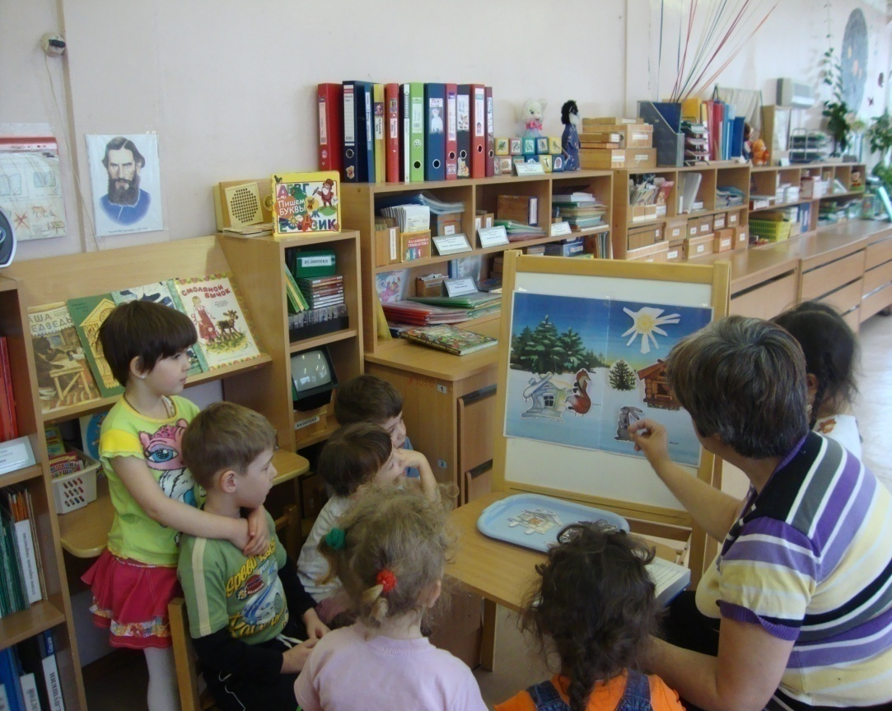
Рождение проблемы:
Чтение сказки «Заюшкина избушка»
Почему, когда наступила весна, лиса осталась без домика?

Slide 6
Модель трех вопросов
Что знаю?
Что хочу узнать?
Как узнать?
Глеб : весной лед тает.
Лена: когда лед тает, появляется лужа.
Люба : из снега можно построить дом, из воды нельзя.
Дима: почему снег тает?
Ксения: куда исчезает лед и снег, когда появляется вода?
Даша: спросить у взрослого.
Ваня: узнать из книг.
Дарий:
посмотреть телевизор.
Вера: подумать и самому догадаться.
Алина: сделать эксперимент.

Slide 7
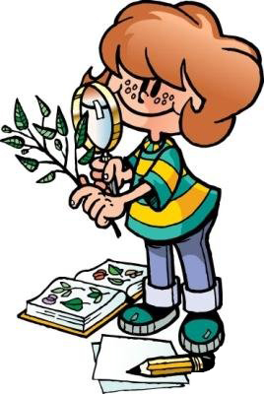
Исследовательская, поисковая активность - естественное состояние ребёнка, он настроен на познание мира, он хочет его познать.
Исследовать, открыть, изучить - значит сделать шаг в неизведанное.
… И потом, вовсе неважно, открыл ли ребёнок что-то принципиально новое или сделал то, что всем известно давно. У учёного, решающего проблемы на переднем крае науки, и у малыша, открывающего для себя ещё мало известный ему мир, задействованы одни и те же механизмы творческого мышления. .

Slide 8
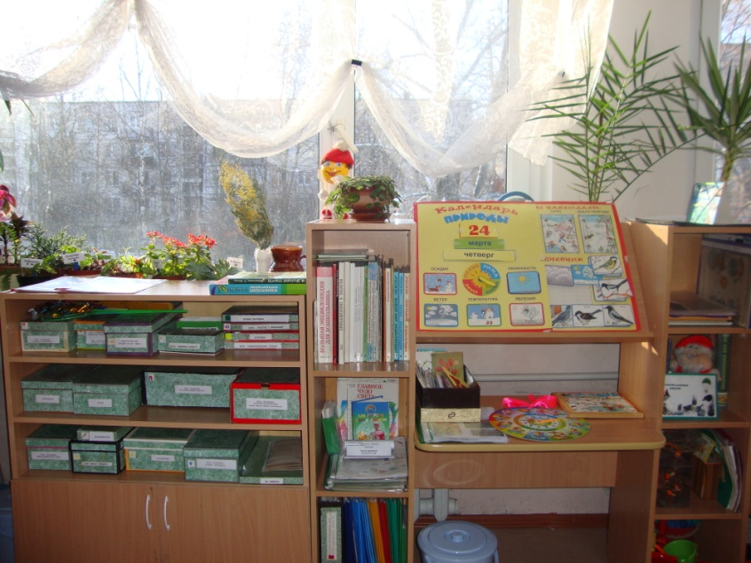
Экологический
научно-исследовательский центр.
Создание условий для детского экспериментирования позволяет педагогу естественно создать атмосферу творческого единодушия, рождающую радость познания, создания нового, где каждый ребенок может найти себе дело по силам, интересам и способностям.

Slide 9
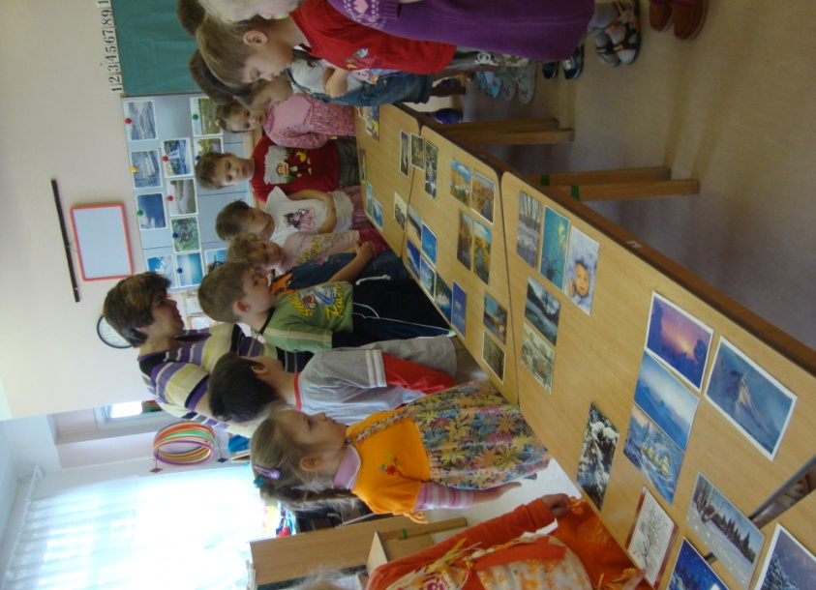
Вода в природе.
Изменение состояния воды в зависимости от времени года.
Рассматривание и обсуждение иллюстраций , открыток, репродукций картин художников

Slide 10
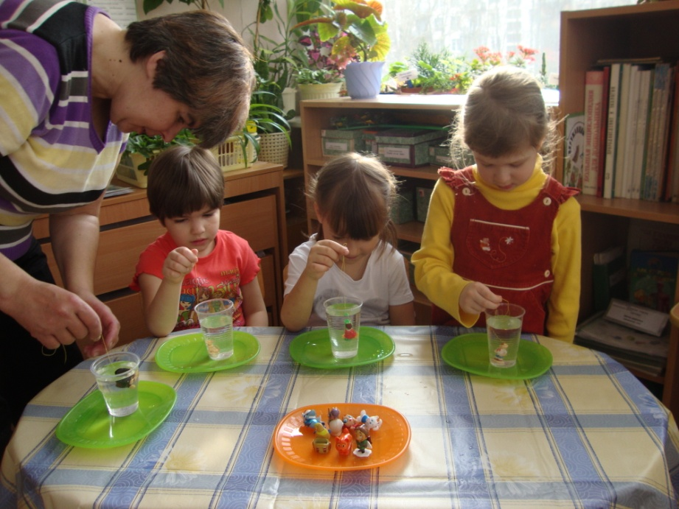
Игры - эксперименты с водой.
Вода течет, льется. Ее можно переливать.
Вода прозрачная.

Slide 11
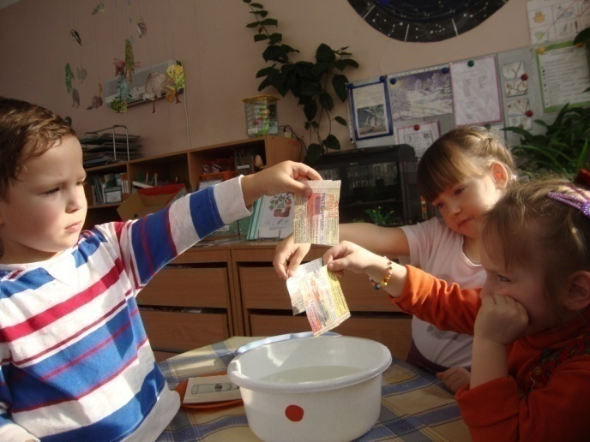
Вода делает бумагу мокрой.
Бумага намокает.

Slide 12
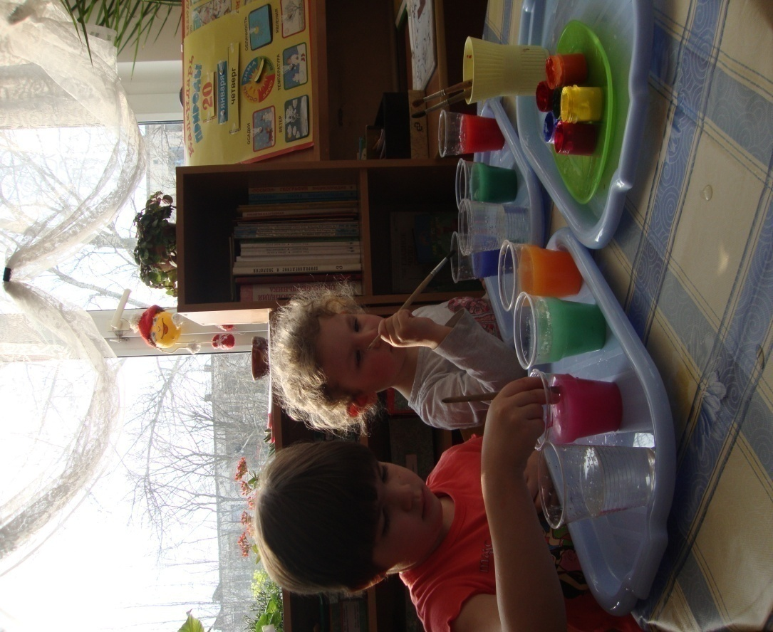
Вода не имеет своей формы.
Она принимает форму сосуда,
в котором находится.
Вода бесцветная.
Но ее можно окрашивать.

Slide 13
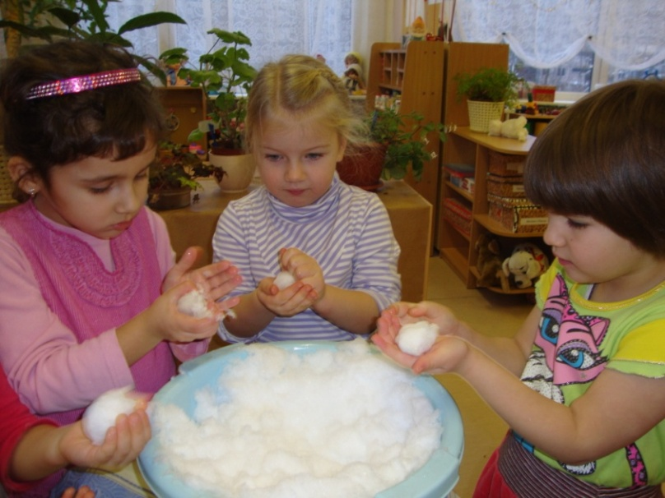
Игры –эксперименты со снегом.
Снег непрозрачный, белый и холодный

Slide 14
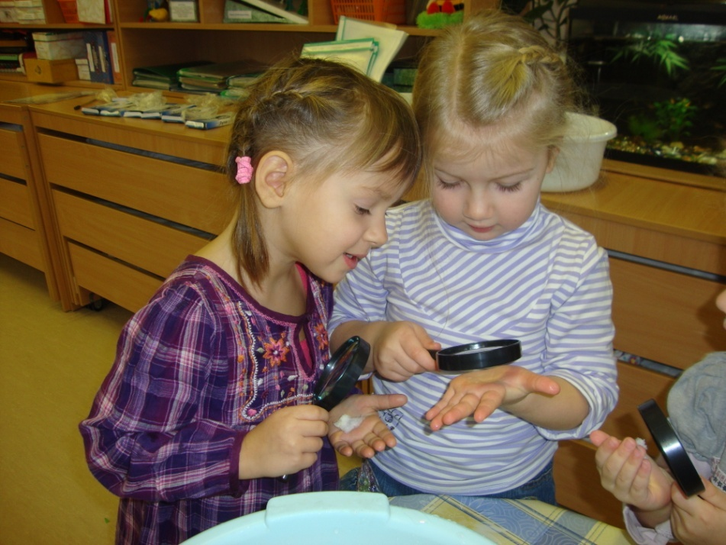
А на ладошке от тепла снег начинает таять и со временем превращается в воду.
На теплой ладошке снежинка тает и превращается в капельку.

